Slide 1

Presentación Capstone “TEP”
Ingeniería Informática
Escuela de Informática y Telecomunicaciones
Sede [Puente Alto]
2025

Slide 2
Tiare Vanesa Morán Lepe
Jefe de Proyecto
Coordinación general del proyecto.
Levantamiento de requerimientos y definición del flujo del sistema.
Documentación técnica (diagramas y modelado).
INTEGRANTES DEL PROYECTO
Edison Aclicio Peralta Riveros
Analista Programador
Desarrollo de funcionalidades del sistema.
Implementación de lógica de negocio y flujos del proyecto TEP.
Apoyo en integración con APIs externas.
Pedro Alejandro Ureta Salvo
Desarrollador BD
Diseño y mantenimiento del modelo de datos.
Creación de tablas, relaciones y consultas.
Optimización de estructuras y validación de integridad de datos.

Slide 3
Descripción del Proyecto
Problema o dolor
Actualmente las tiendas gestionan los envíos de forma manual: reciben compras por canales aislados, generan etiquetas copiando datos entre plataformas y depende del encargado llevar físicamente los paquetes al transportista. No existe trazabilidad centralizada, lo que provoca errores, tiempos muertos y poca visibilidad del estado real del envío.
Propuesta de solución
Crear una plataforma integrada que reciba ventas automáticamente, genere etiquetas, asigne transportistas y permita gestionar el seguimiento desde un solo panel. La solución centraliza la información, elimina tareas repetitivas, reduce errores y entrega trazabilidad completa a la tienda.

Slide 4
Objetivo General
Desarrollar un sistema integral que automatice y centralice la gestión de envíos para tiendas de e-commerce, mejorando la eficiencia operativa y la trazabilidad del proceso logístico.
Objetivos Específicos
Diseñar un modelo de datos para gestionar ventas, clientes y envíos.
Implementar un módulo de recepción automática de ventas.
Generar etiquetas de manera automatizada según transportista.
Desarrollar un módulo de trazabilidad de envíos.
Integrar el sistema con APIs de transportistas.

Slide 5
Alcances
Que hace el Sistema:
Recibe ventas desde sistemas externos mediante webhook.
Gestiona etiquetas del transporte.
Permite asignación de transporte.
Visualiza el tracking de envíos.
Administra clientes, tiendas,ventas,etc.
Qué no hace:
No gestiona inventario.
No genera boletas ni facturas. No realiza cálculo de tarifas de envíos.
Otros Alcances o restricciones:
La trazabilidad depende de APIs externas.
No contempla pagos en línea (solo gestión logística).

Slide 6
Lista de Requerimientos Funcionales
RF01 – Recepción de Ventas vía Webhook
RF02 – Validación y registro de pedidos
RF03 – Edición de pedidos antes de la inyección
RF04 – Inyección del pedido al transportista
RF05 – Generación de etiquetas en PDF
RF06 – Impresión y reimpresión de etiquetas
RF07 – Registro de eventos de tracking
RF08 – Consulta del estado del envío
RF09 – Notificaciones por correo
RF10 – Gestión de usuarios y roles
RF11 – Configuración de integraciones (couriers y endpoints)
RF12 – Reportería y exportación

Slide 7
Lista de Requerimientos No Funcionales
RNF01 – Seguridad de acceso (HTTPS, tokens, roles)
RNF02 – Disponibilidad 24/7 para el webhook
RNF03 – Tiempo de respuesta menor a 3 segundos
RNF04 – Manejo seguro de credenciales de transportistas
RNF05 – Escalabilidad para múltiples ventas por minuto
RNF06 – Logging y auditoría de eventos críticos
RNF07 – Mantenibilidad (arquitectura en capas)
RNF08 – Compatibilidad con APIs REST JSON

Slide 8
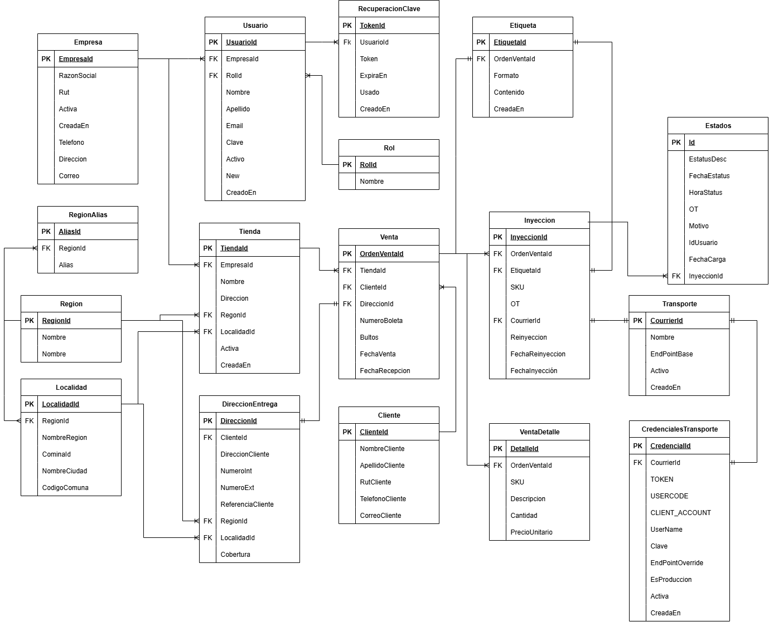
Diseño del
Sistema

Slide 9
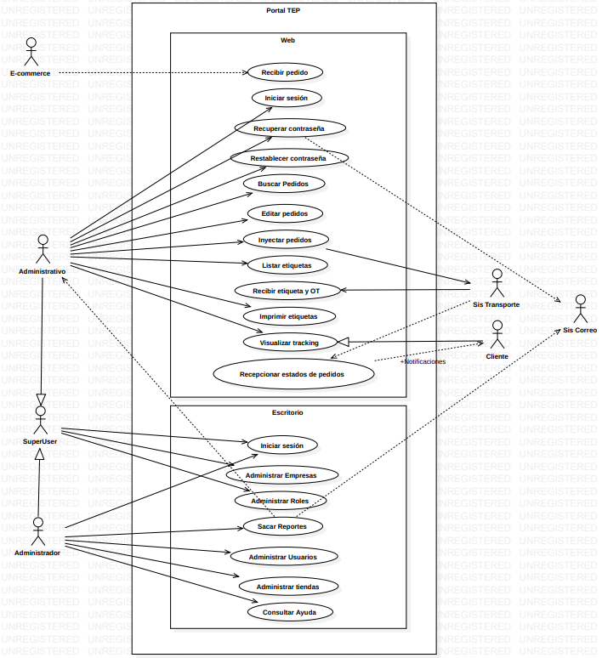
Diseño del Sistema
Diagrama de Caso Uso

Slide 10
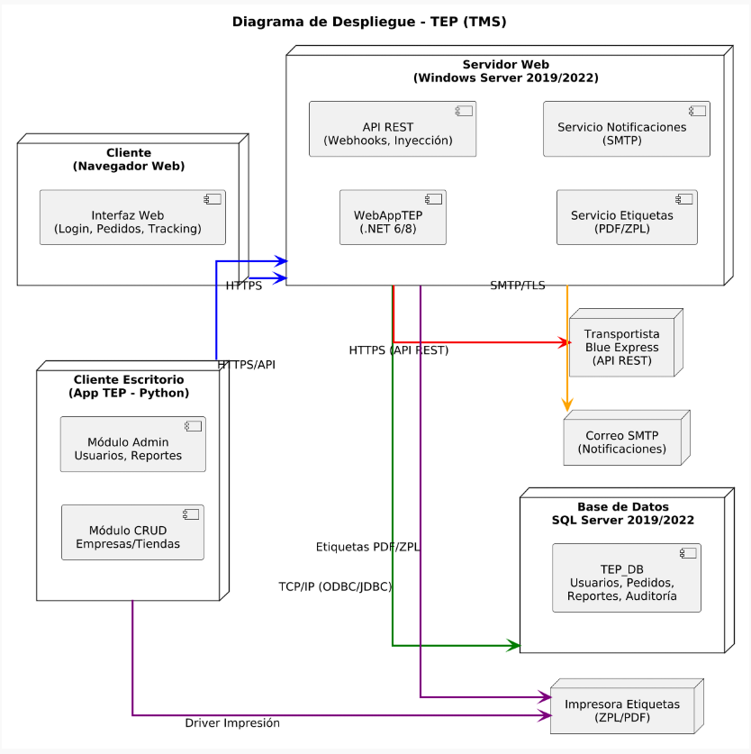
Arquitectura
del Sistema

Slide 11
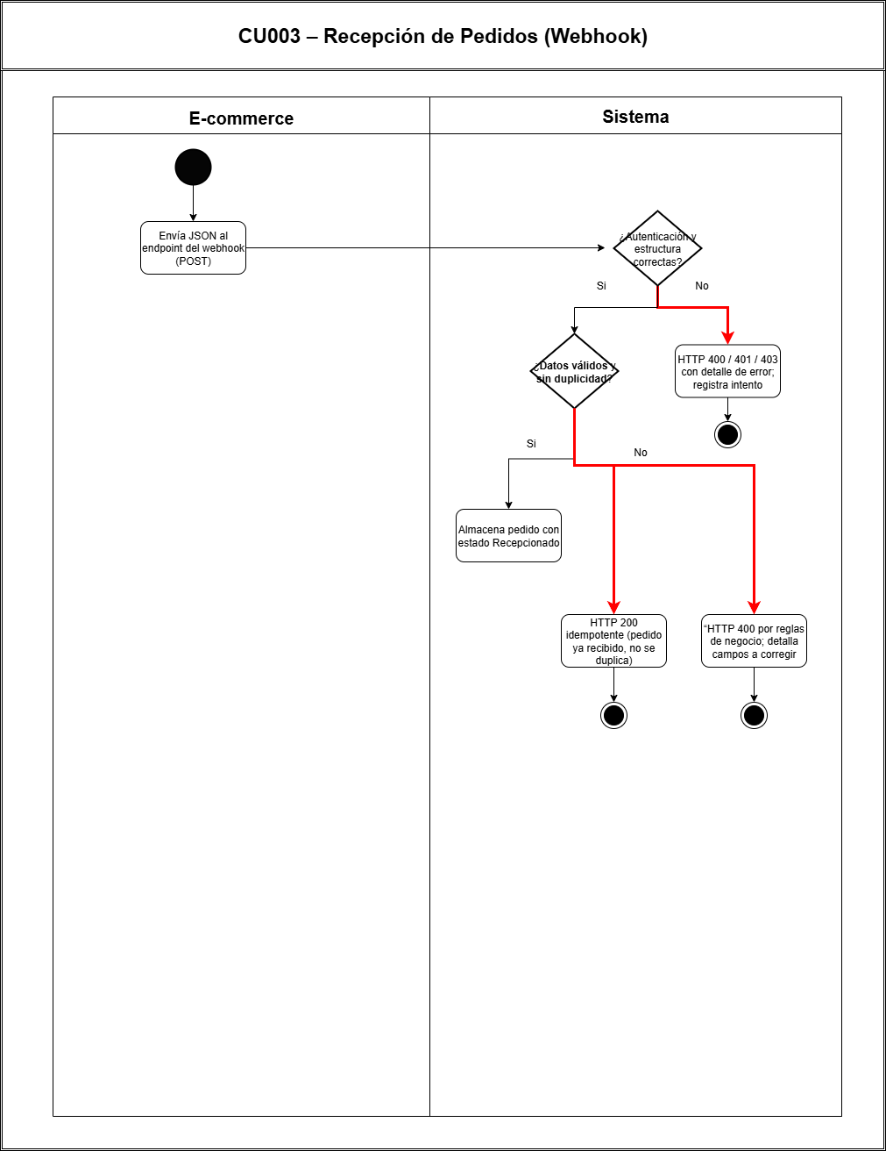
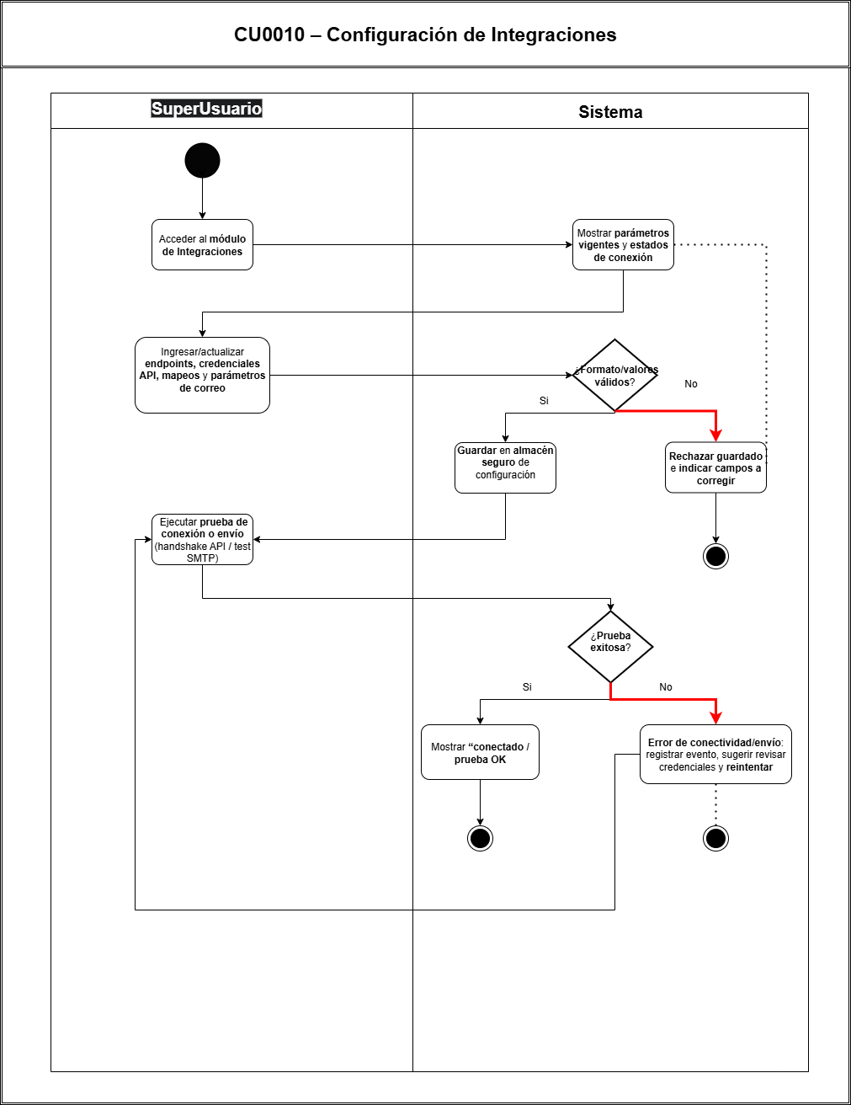
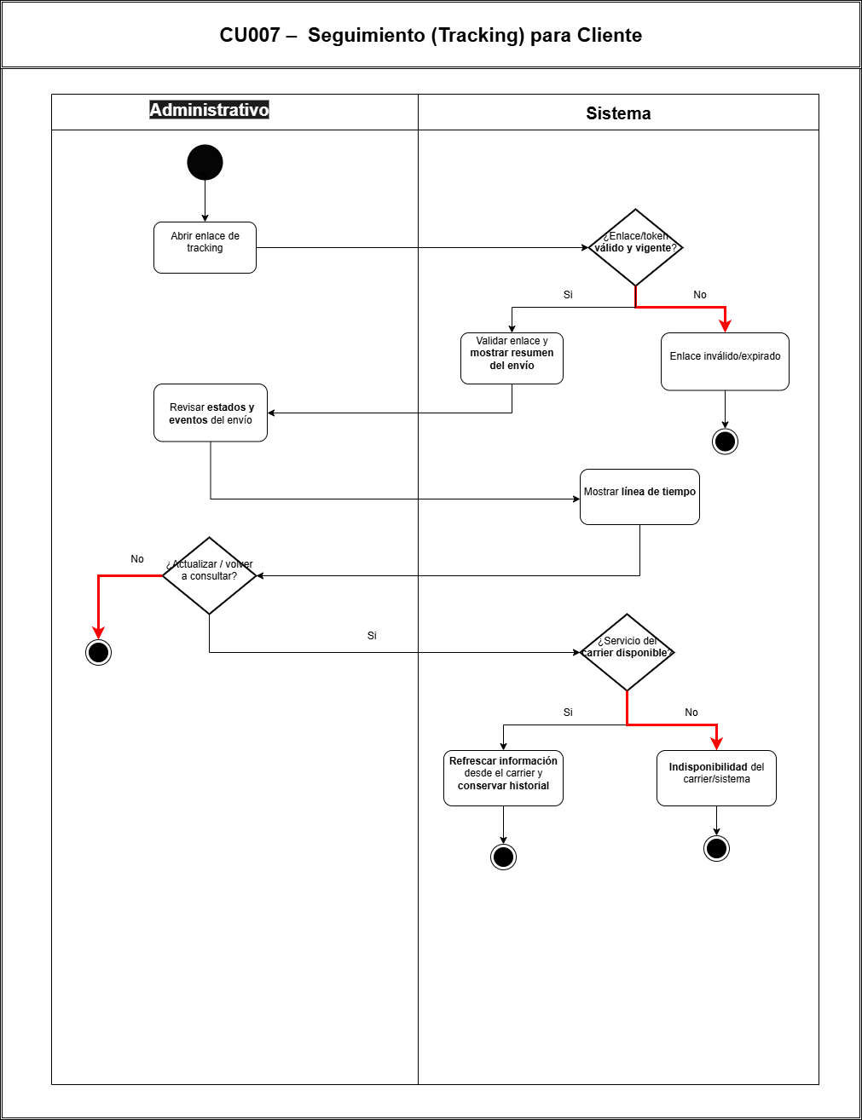
Arquitectura del Sistema

Slide 12
Tecnologías del Desarrollo
C# (.NETCORE6): Lógica del sistema
Python 3.12 : Lógica de aplicativo de escritorio
SQL Server: Base de datos relacional
APIs REST / JSON: Integración con tiendas y transportistas
Visual Studio / VS Code: Desarrollo
GitHub: Control de versiones
Postman: Pruebas de integración
Draw.io: Diagramas y diseño
Bizagi Modeler: Modelamiento de procesos (AS-IS / TO-BE)

Slide 13
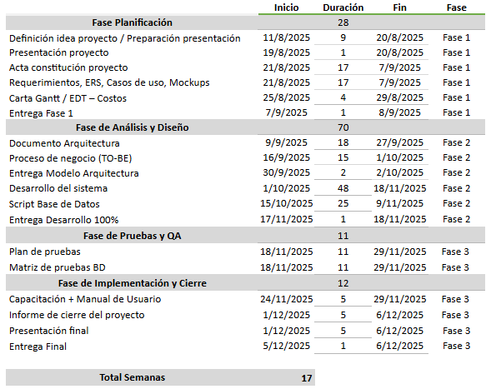
Planificación

Slide 14
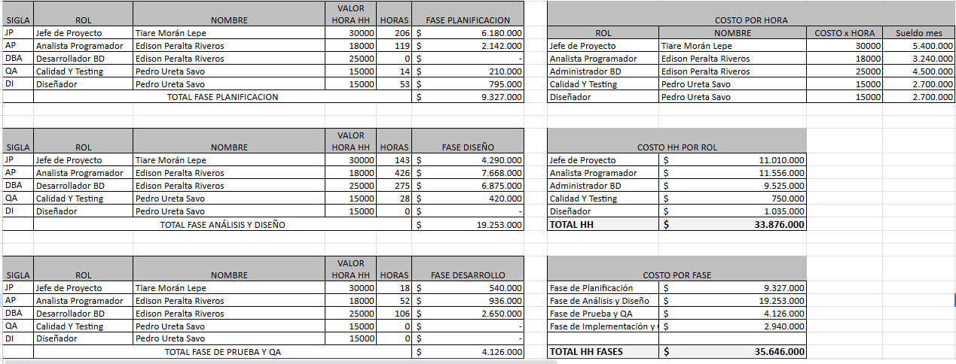
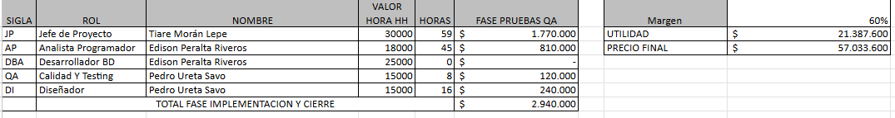
Resumen de Costos Estimados del Proyecto

Slide 15
Presentación del sistema desarrollado en vivo

